Slide 1
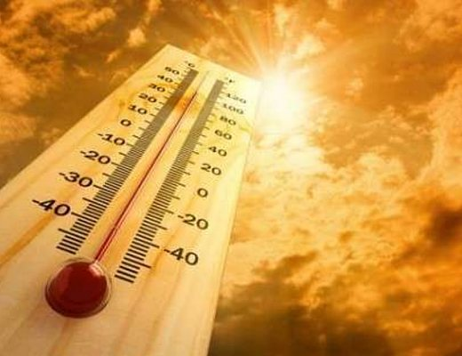
Calore
e
temperatura
Prof.ssa Grazia Paladino

Slide 2
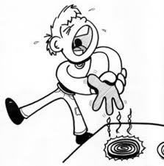
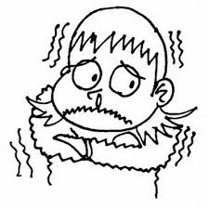
Cosa intendiamo per calore?
Attraverso i nostri sensi possiamo percepire le caratteristiche degli oggetti
Liscio, ruvido, morbido, spinoso e anche caldo o freddo
Il tatto ci consente di fare ciò
I termocettori ci consentono di capire se un corpo è caldo o freddo

Slide 3
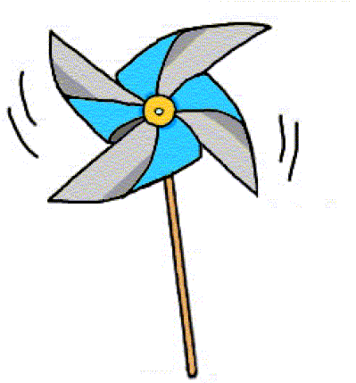
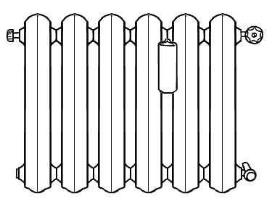
Ma allora cos’è il calore
Il calore è una forma di energia
in particolare è energia termica (thermòs in greco caldo)
I fisici intendono
per energia la capacità
a compiere un lavoro
Ad esempio se poni una girandola sopra un termosifone acceso e caldo dopo qualche secondo le pale cominceranno a girare perchè l’aria calda che sale dal termosifone le spinge

Slide 4
Tante altre forme di energia
Muscolare che fa contrarre il muscoli
Idrica quella dovuta all’ acqua del fiume che scorrendo muove le pale del mulino
Eolica quella del vento che fa girare le pale
Elettrica quella del motore di una lavatrice che fa girare la centrifuga durante il lavaggio
…

Slide 5
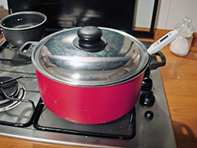
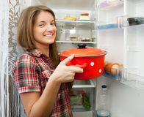
Se riscaldiamo un oggetto fornendo calore le particelle di cui è composto aumentano la loro agitazione termica
Se raffreddiamo un oggetto togliendo calore e le sue particelle diminuiscono la loro agitazione termica
aumenta la temperatura riscaldando
aumenta l’agitazione termica
diminuisce la temperatura raffreddamento
diminuisce l’agitazione termica

Slide 6
Cos’è la temperatura?
E’ il livello termico che un oggetto quando forniamo o togliamo calore
Quindi
Calore e temperatura sono due grandezze diverse

Slide 7
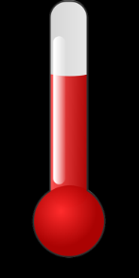
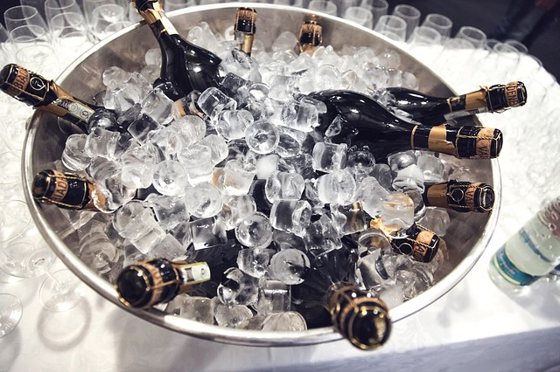
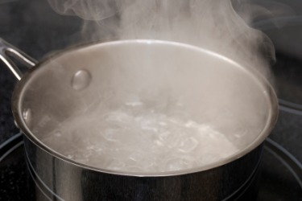
Misuriamo la temperatura
Lo strumento per misurare la temperatura è il termometro.
Il funzionamento del termometro è basato sulla proprietà che hanno le sostanze di dilatarsi e quindi aumentare di volume quando vengono riscaldate
La scala più comune è quella centigrada o Celsius dal nome del fisico svedese che l’ha inventata
L’unità di misura è il grado centigrado (°C) perché la scala di misura è suddivisa in 100 gradi se si fissa a 0°C la temperatura del ghiaccio fondente e a 100°C quella dell’acqua in ebollizione.
Questi due valori sono detti valori di riferimento

Slide 8
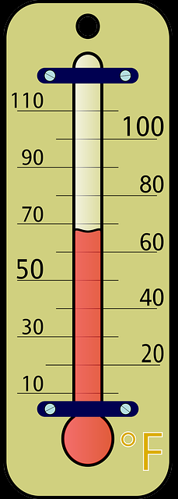
Il termometro
Il termometro è costituito la un tubicino molto sottile detto capillare chiuso alle due estremità.
In basso è presente un rigonfiamento detto bulbo che contiene un liquido (mercurio o alcol generalmente)
Sotto il bulbo è posta la scala termometrica graduata
Quando il liquido contenuto nel bulbo si riscalda aumenta il suo volume e sale lungo il capillare fino a raggiungere il livello termico corrispondente
capillare
scala termometrica
°C
bulbo

Slide 9
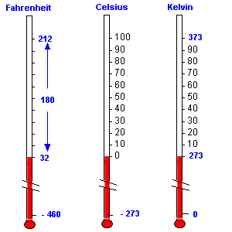
Scale termometriche a confronto
La scala Celsius (centigrada) non è l’unica ad essere utilizzata.
Nei paesi anglosassoni viene utilizzata la scala Fahrenheit.
Questa è una scala detta ottantigrada perché l’intervallo tra i valori di riferimento (ghiaccio fondente ed acqua in ebollizione) è suddiviso in 80 gradi.
Lo zero corrisponde a 32°F mentre 100 corrisponde a 212°F.
La scala Kelvin è detta scala assoluta delle temperature. Qui lo zero assoluto corrisponde a -273,15 °C ed è la temperatura più bassa sotto la quale non si può scendere.
La scala Kelvin è usata per applicazioni scientifiche

Slide 10
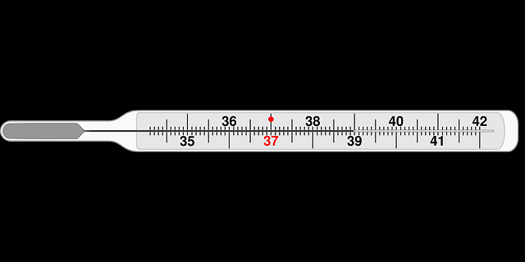
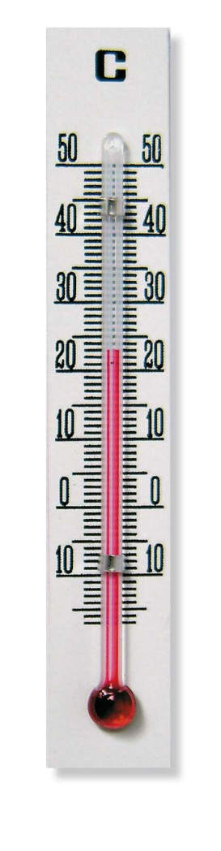
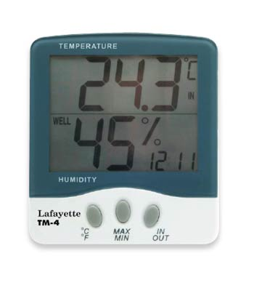
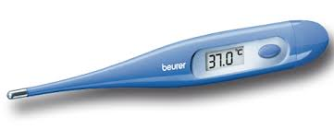
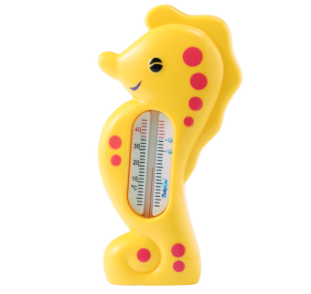
Tanti termometri per tanti utilizzi
Termometri clinici
Termometri ambientali
Termometri da cucina

Slide 11
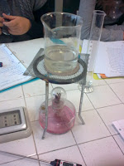
Misuriamo il calore
L’unità di misura del calore è la chilocaloria o caloria (cal) che si definisce come la quantità di calore necessaria ad innalzare di 1°C la temperatura di 1grammo di acqua distillata da 14,5 °C a 15,5°C
Un’altra unità di misura è il Joule (J) che equivale a 0,239 chilocalorie

Slide 12
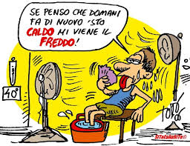
Grazie per la vostra attenzione!

